Slide 1
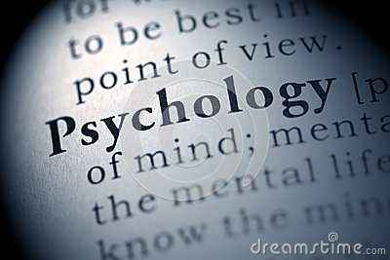
走进心理学
贵州省强制戒毒康复医院
李 坤

Slide 2
你真的了解心理学吗？
有人说心理学就是星座和占卜
有人说心理学能催眠
有人说心理学就是解梦
有人说学心理学的本来就很疯
有人说经历多了，没学过心理学也是心理学家
有人说心理学就是人生哲理和心灵鸡汤
有人说学了心理学无所不能
不懂心理学！

Slide 3
什么是心理学

Slide 4
1879年生理学家冯特在德国莱比锡大学建立了世界上第一个心理实验室，用自然方法研究各种最基本的心理现象：感觉。 这一行动使心理学开始从哲学中脱离出来，成为一门独立的科学，它标志着科学心理学的诞生。
心理学的诞生

Slide 5
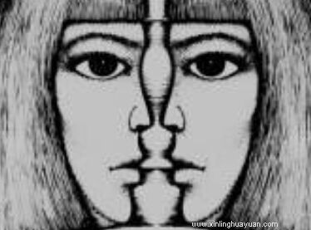
心理学是研究人的心理现象及行为规律的科学，首先研究的是人的行为和心理，其次研究心理和行为的活动规律
心理学是一门以解释，预测和调控人的行为为目的，通过研究描述，分析人的行为，
揭示人的心理活动规律的科学。
心理学是科学！

Slide 6
心理学构成
父体：
哲学
母体：
生理学
社会科学
自然科学
心理学
边缘学科
中间学科
具有自然科学和社会科学的双重性质

Slide 7
因为健康！
为什么要学心理学？

Slide 8
世界卫生组织关于健康的定义："健康乃是一种在身体上、精神上的完满状态，以及良好的适应力，而不仅仅是没有疾病和衰弱的状态。"这就是人们所指的身心健康，也就是说，一个人在躯体健康、心理健康、社会适应良好和道德健康四方面都健全，才是完全健康的人。
健康的定义

Slide 9
法国人文主义思想家蒙田有一句名言：生活乐趣的大小是随我们对生活的关心程度而定的。能够发掘出自己内心的快乐，你就幸福了。人们总是追求自己缺乏的东西，认为自己不幸福就去追求幸福。但是，幸福不是追求到的，而是靠自己的感知。
然而，并非所有人都可以在没有帮助的情况下发掘自己的快乐，这就是心理学、心理咨询师存在的意义。经过与咨询师的探讨之后，你会发现，所有的问题都可以通过自己的努力得到解决，生活也可以变得更美好。
变得更好！
学心理学不是自己有心理问题，而是想让自己变更好；
找心理医生不是脑子有毛病，而是想让自己变更好。
正常人也有不同程度的心理问题，想要变得更好就去了解心理学。

Slide 10
给大家的建议
FOR YOU

Slide 11
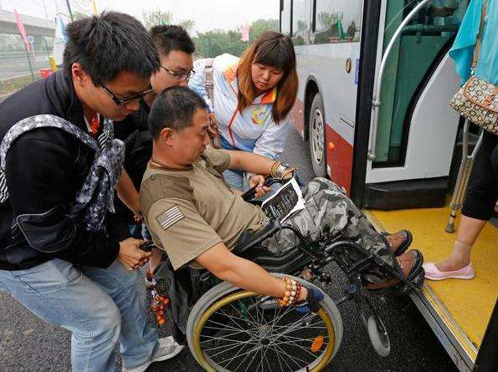
给大家的建议
1.学会和人愉快相处
2.乐于助人

Slide 12
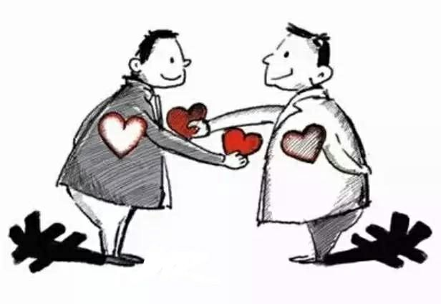
给大家的建议
3.学会换位思考
4.要有目标和追求

Slide 13
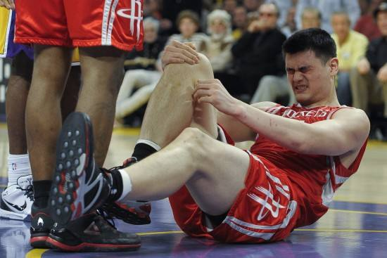
给大家的建议
5.懂得约束自己
6.应对挫折，总结经验

Slide 14
常怀感恩之心
感激欺骗你的人，
因为是他增进了你的智慧；
感激鄙视你的人，
因为是他激发了你的自尊；
感激中伤你的人，
因为是他砥砺了你的人格；
感激鞭打你的人，
因为他激发了你的斗志；
感激遗弃你的人，
因为他教导了你该独立；
感激斥责你的人，
因为他提醒了你的缺点；
更要感激的是令你痛定思痛的人，
因为他证实了你的存在。

Slide 15
学习心理学的一些感悟：
1.保持平常心
2.学会关注自己
3.遇事努力但不强求
4.在挫折过不去时使用阿Q精神
5.懂得珍惜，知足常乐

Slide 16
健康从心开始
谢谢大家！

